Slide 1
Муниципальное бюджетное дошкольное образовательное учреждение городского округа Королёва Московской области «Детский сад компенсирующего вида № 12 «СКАЗКА» Дидактическая игра-средство формирования экологических представлений у детей с нарушением зрения. Разработала и провела Воспитатель: Чувелёва Г. В. Королёв 2016-2017

Slide 2
Дидактическая игра-это игра с правилами, с готовым содержанием для активной образовательной деятельности. Игры направлены на решение конкретных задач обучения, но в тоже время в них проявляется воспитательное и развивающие влияние игровой деятельности.

Slide 3
«Мир окружающий ребёнка-это прежде всего мир Природы с безграничным богатством явлений с неисчерпаемой красотой. Здесь, в природе, вечный источник детского разума.» В.А. Сухомлинский. Из исследований в области экологического образования детей дошкольного возраста (В.П. Арсентьева, Н.Н. Вересова, Т.А. Маркова, М.Ю. Попова) следует, что ребёнок должен получать начальные следования о природе и целесообразности бережного отношения к растениям, животным, о сохранении чистоты воздуха Земли, воды.

Slide 4
Дидактические игры экологического содержания рассмотрены в работе. С.Н. Николаевой, Н.Н. Кондратьевой. Эти игры тренируют в ребёнке мыслительные способности, развивают общительность, умение строить взаимоотношения, подчиняться установленным в игре правилам. Нельзя не отметить и то, что дидактические игры способствуют становлению личностных качеств детей: способность играть вместе, договариваться в процессе игры.

Slide 5
Цели и задачи дидактической игры. Цель: Формирование экологических представлений посредством игры. Задачи. Образовательные: Формировать у детей знание о связи живых организмов со средой обитания и приспособленности к ней. Дать представление о многообразии живых организмов и их экологическое единство. Формировать у детей знания о влиянии окружающей среды на здоровье и нормальную жизнь человека. Формировать представления о защите животных и растений. Формировать трудовые навыки. Развивающие: Развивать у детей познавательную активность, мыслительные способности, умение сравнивать, сопоставлять, группировать, классифицировать. Развивать зрительное восприятие, слуховое внимание, речь, активизировать словарь. Воспитательные: Воспитывать личные качества детей: способность играть вместе, договариваться в процессе игры. Воспитывать любовь, бережное и заботливое отношение ко всему живому на Земле, воспитывать эстетические чувства.

Slide 6
Существует несколько видов дидактической игры. Дидактической игры по содержанию можно разделить на три вида: Игры с предметами (используются игрушки, реальные предметы, объекты природы: овощи, фрукты, шишки, листья, семена, камушки, ракушки) «Чудесный мешочек», «Вершки и корешки», «Чьи детки на этой ветке» и т.д. Основные игровые действия с ними: нанизование, выкладование, собирание целого из частей. Эти игры особенно важны в работе с детьми с нарушением зрения, так как в значительной степени способствуют обогащению и уточнению предметных представлений, развивают чувства цвета, величины, формы. Настольно печатные игры (парные картинки, лото, домино, лабиринты, разрезные картинки, кубики, пазлы). «Зоологическое лото», «Четыре времени года», « Ягоды и фрукты», «Подбери листья» и т.д. Учат детей с нарушением зрения просматривать иллюстративный материал, осмысливать изображенное, формировать умение по слову восстанавливать образ предмета, уточняют и расширяют представление детей об окружающем мире, развивают зрительное восприятие. Словесные игры не требуют никакого оборудования «Кто летает, бегает, прыгает», «В воде, в воздухе на земле», «Нужно-не нужно» и др. Использование словесных дидактических игр в обучении детей с нарушением зрения обеспечивает возможности уточнения конкретизации образов предметов и развития описательной речи, закрепляют знания о функциях тех или иных предметов, развивают внимание, сообразительность быстроту реакции. Дидактические игры способствуют осознанию детьми использования зрения при выделении различных свойств и признаков предметов.

Slide 7
Для проведения дидактических игр необходимо использовать методы и приёмы. Игровой метод: сюрпризные моменты, загадки, считалки, элементы соревнования. Словесный метод: беседа для уточнения знаний, объяснение правил, анализ деятельности. Наглядный метод: использование игрушек, картин, иллюстраций, предметов природного и бросового материала, показ игровых действий.

Slide 8
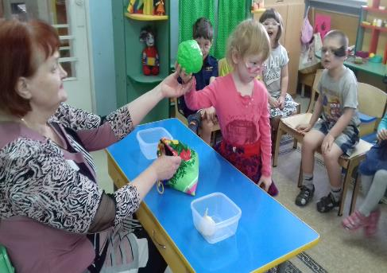
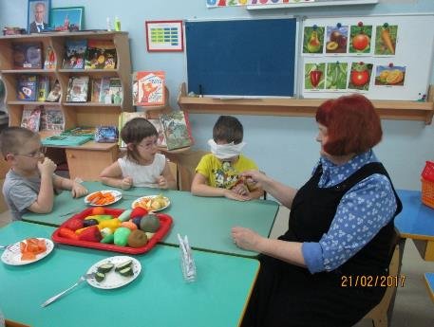
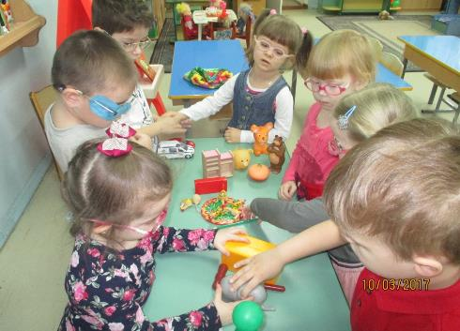
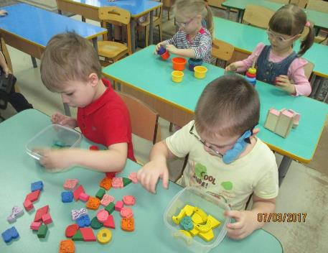

Slide 9
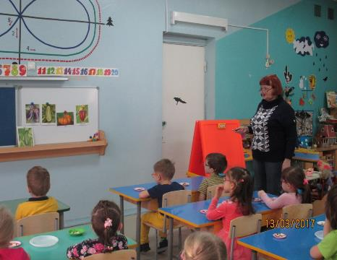
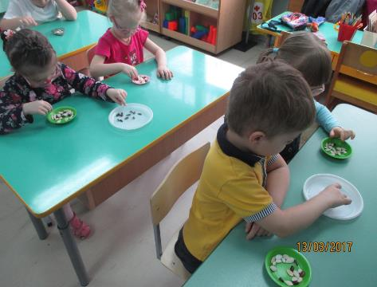
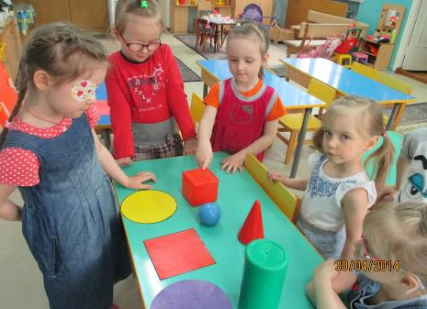
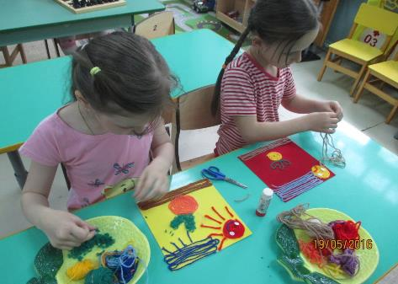

Slide 10
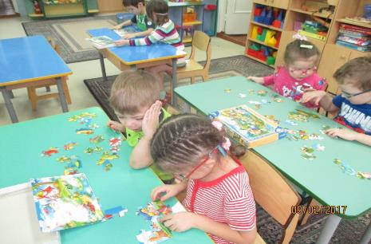
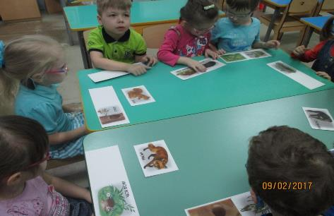
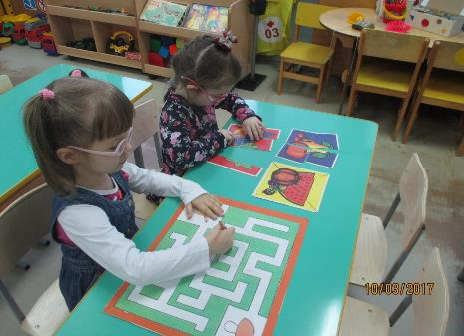
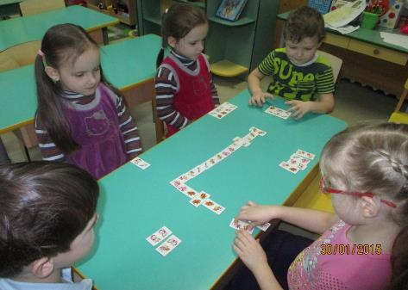
Настольно-печатные игры

Slide 11
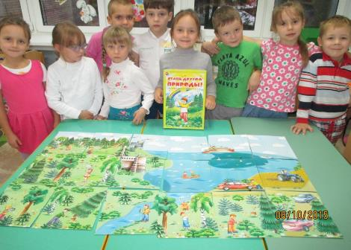
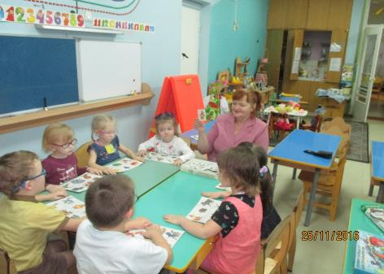
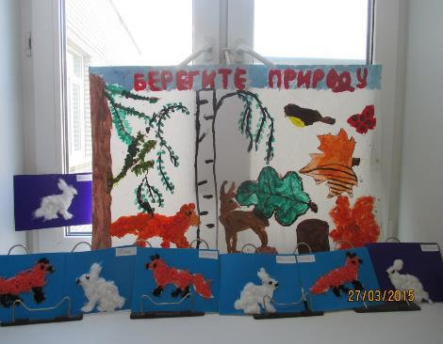
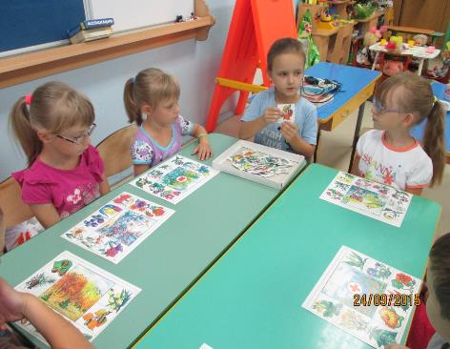

Slide 12
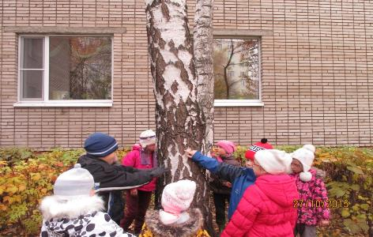
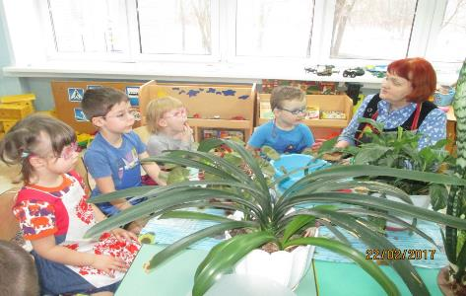
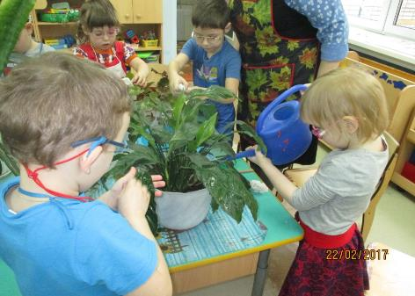
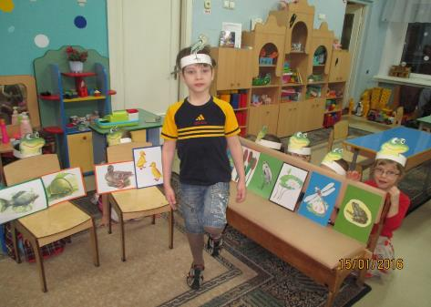
Словесные игры

Slide 13
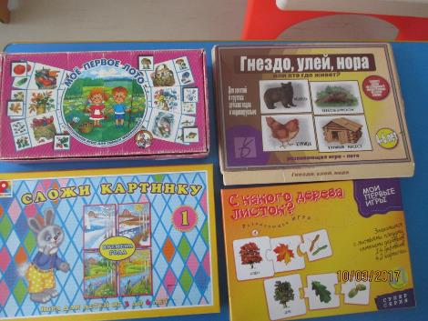
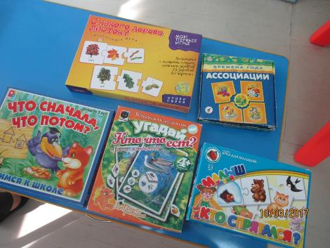
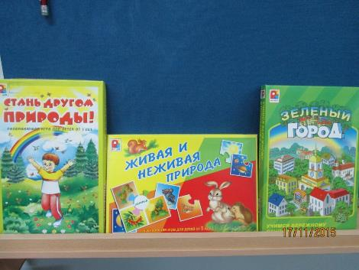
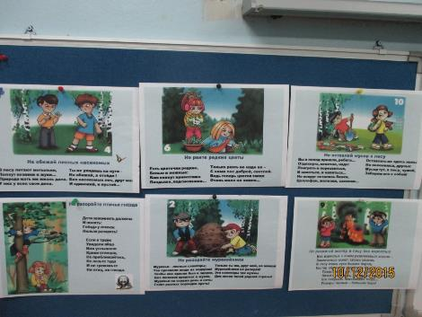

Slide 14
Работа с родителями
Методические рекомендации, консультации
Совместные дидактические игры
Формы организации работы
с родителями
Анкетирование
Родительские собрания

Slide 15
Литература
С.Н. Николаева. «Экологическое воспитание младших дошкольников» М., 2002 г. Е.В. Карпова. «Дидактические игры в начальный период обучения» 1997 г. Н.Н. Авдеева Г.Б. Степанова «Жизнь вокруг нас» 2003 г. С.Н. Николаева «Эколог в детском саду» М., 2003 г. Е.И. Удальцова «Дидактические игры в воспитании и обучении дошкольников» Минск, 1975 г. М.В. Лучинин «Детям о природе» М., 1989 г. О.А. Воронкевич «Добро пожаловать в экологию» М., 2005 г. Л.А. Венгер «Дидактические игры в детском саду» 2002 г. А.К Бондаренко «Дидактические игры в детском саду». Пособие для воспитателей. М., 1985 г.

